Slide 1


Objetos Python
Charles Severance
Python for Everybody
www.py4e.com
Notes:
Note from Chuck. If you are using these materials, you can remove the UM logo and replace it with your own, but please retain the CC-BY logo on the first page as well as the acknowledgement page(s) at the end.

Slide 2
Peligro
Esta ponencia trata sobre definiciones y mecánica de los objetos.
Es más acerca de "cómo funciona" y menos sobre "cómo se usa"
No obtendrá la imagen completa hasta que todo esto se vea en el contexto de un problema real
Así que por favor suspenda la incredulidad y aprenda la técnica para las próximas 40 diapositivas ...

Slide 3
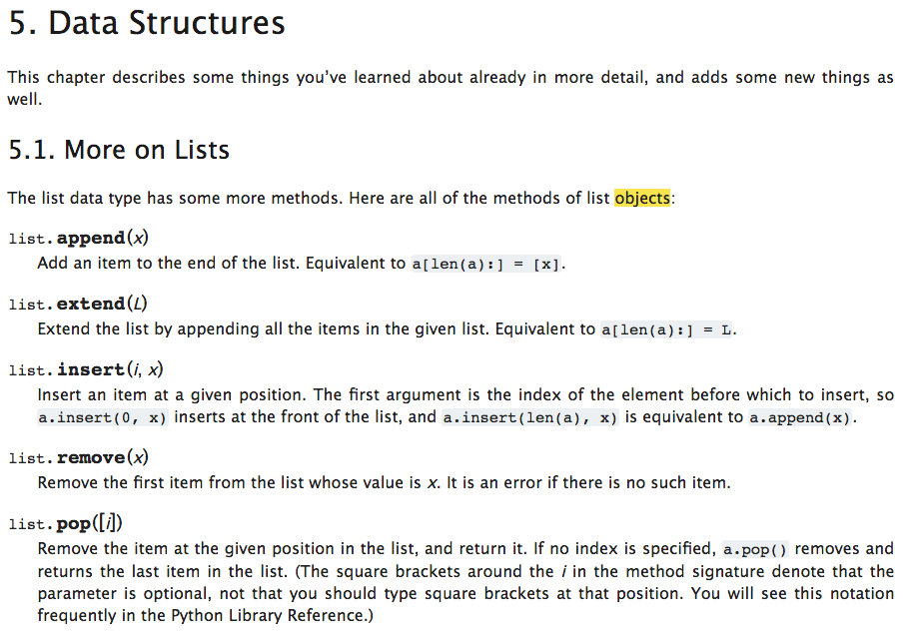
https://docs.python.org/3/tutorial/datastructures.html

Slide 4
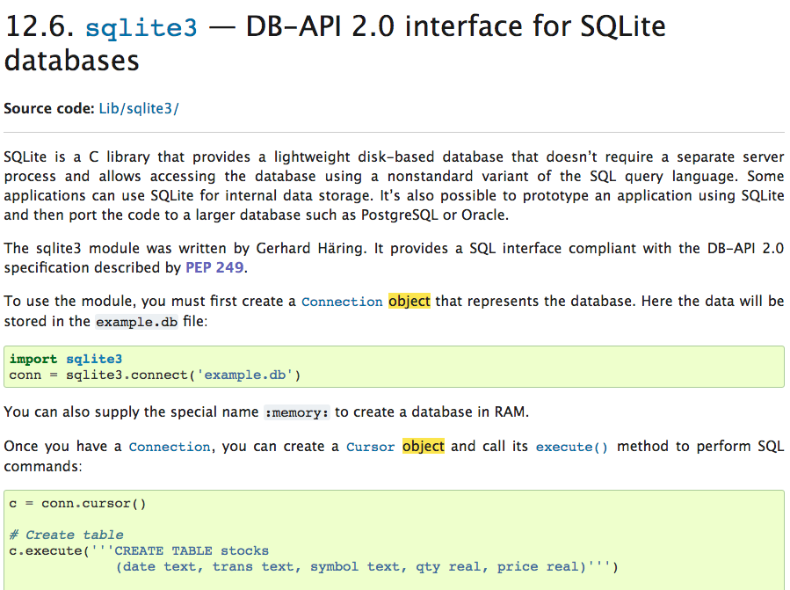
https://docs.python.org/3/library/sqlite3.html

Slide 5
Empecemos con los programas

Slide 6
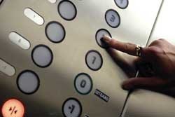
¿Piso europeo? 0
Piso estadounidense: 1
inp = input('¿Piso europeo?')
usf = int(inp) + 1
print('Piso estadounidense: ', usf)
Entrada
Proceso
Salida

Slide 7
Orientación a Objetos
Un programa está compuesto de muchos objetos cooperantes.
En lugar de ser el "programa completo", cada objeto es una pequeña "isla" dentro del programa y trabaja cooperativamente con otros objetos
Un programa está compuesto por uno o más objetos que trabajan juntos: los objetos hacen uso de las capacidades de cada uno

Slide 8
Objeto
Un objeto es un pedazo de Código y Datos autocontenidos
Un aspecto clave de los objetos es dividir el problema en partes más pequeñas y comprensibles (divide y vencerás)
Los objetos tienen límites que nos permiten ignorar detalles innecesarios
Se ha usado objetos todo el tiempo: Objetos de cadena, objetos enteros, objetos de diccionario, objetos de lista...

Slide 9

Entrada
Diccionario
Objeto
Objeto
Cadena
Los objetos se crean y se usan
Salida

Slide 10
Entrada
Código/Datos
Código/Datos
Código/Datos
Código/Datos
Los Objetos son pedazos de código y datos
Salida

Slide 11
Entrada
Código/Datos
Código/Datos
Código/Datos
Código/Datos
Los objetos esconden el detalle - nos permiten ignorar el detalle del "resto del programa".
Salida

Slide 12
Input
Code/Data
Code/Data
Code/Data
Code/Data
Objects hide detail - they allow the “rest of the program” to ignore the detail about “us”.
Output

Slide 13
Entrada
Código/Datos
Código/Datos
Código/Datos
Código/Datos
Los objetos esconden el detalle - permiten al "resto del programa" ignorar el detalle sobre "nosotros".
Salida

Slide 14
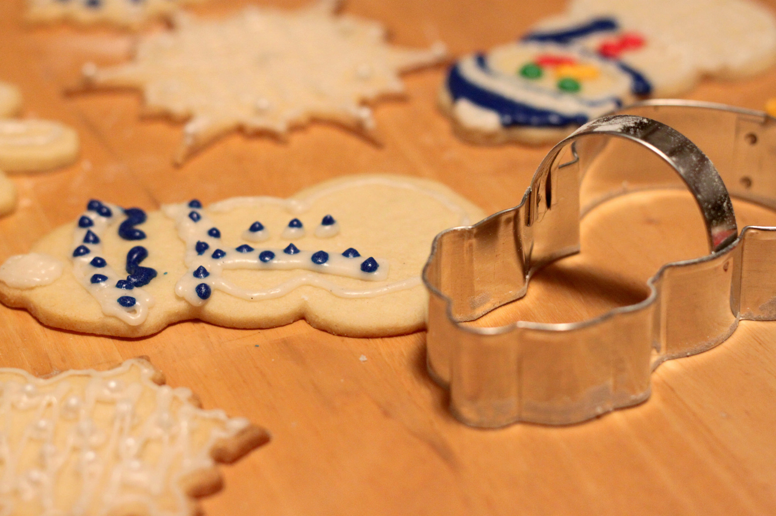
Definiciones
Clase - Una plantilla
Método o Mensaje - Una capacidad definida de una clase
Campo o Atributo - Un trozo de los datos de una clase
Objeto o Instancia - Una instancia particular de una clase

Slide 15
Terminología: Clase
Define las características abstractas de una cosa (objeto), incluyendo las características de la cosa (sus atributos, campos o propiedades) y los comportamientos de la cosa (las cosas que puede hacer, o los métodos, operaciones o características). Se podría decir que una clase es un plano o fábrica que describe la naturaleza de algo. Por ejemplo, la clase Perro consistiría en rasgos compartidos por todos los perros, como la raza y el color del pelo (características), y la capacidad de ladrar y sentarse (comportamientos).
http://en.wikipedia.org/wiki/Object-oriented_programming

Slide 16
Terminología: Instancia
Se puede tener una instancia de una claseo un objeto particular. La instancia es el objeto actual creado en tiempo de ejecución. En la jerga del programador, el objeto Firulais es una instancia de la clase Perro. Al conjunto de valores de los atributos de un objeto en particular se le llama su estado. El objeto costa de un estado y del comportamiento que está definido en la clase del objeto.
Objeto e Instancia se usan a menudo indistintamente
http://en.wikipedia.org/wiki/Object-oriented_programming

Slide 17
Terminología: Método
Las habilidades de un objeto. En la lengua, los métodos son verbos. Firulais, al ser un perro, tiene la habilidad de ladrar. Así que bark() es uno de los métodos de Firulais. También puede tener otros métodos, por ejemplo, sit() o eat() o walk() o save_timmy(). Dentro del programa, el uso de un método suele afectar sólo a un objeto en particular; todos los perros pueden ladrar, pero sólo se necesita un perro en particular para hacer el ladrido
Method and Message are often used interchangeably.
http://en.wikipedia.org/wiki/Object-oriented_programming

Slide 18
Algunos Objetos Python
>>> dir(x)
[ … 'capitalize', 'casefold', 'center', 'count', 'encode', 'endswith', 'expandtabs', 'find', 'format', … 'lower', 'lstrip', 'maketrans', 'partition', 'replace', 'rfind', 'rindex', 'rjust', 'rpartition', 'rsplit', 'rstrip', 'split', 'splitlines', 'startswith', 'strip', 'swapcase', 'title', 'translate', 'upper', 'zfill']
>>> dir(y)
[… 'append', 'clear', 'copy', 'count', 'extend', 'index', 'insert', 'pop', 'remove', 'reverse', 'sort']
>>> dir(z)
[…, 'clear', 'copy', 'fromkeys', 'get', 'items', 'keys', 'pop', 'popitem', 'setdefault', 'update', 'values']
>>> x = 'abc'
>>> type(x)
<class 'str'>
>>> type(2.5)
<class 'float'>
>>> type(2)
<class 'int'>
>>> y = list()
>>> type(y)
<class 'list'>
>>> z = dict()
>>> type(z)
<class 'dict'>

Slide 19
Una Clase Ejemplo

Slide 20
Esta es la plantilla para hacer objetos PartyAnimal
class es una palabra reservada
class PartyAnimal:
x = 0
def party(self) :
self.x = self.x + 1
print("So far",self.x)
an = PartyAnimal()
an.party()
an.party()
an.party()
Cada objeto PartyAnimal tiene un rozo de los datos
Cada objeto PartyAnimal tiene un trozo de código
Construye un objeto PartyAnimal y lo almacena en la variable an
Le dice al objeto an que ejecute el código de party()
PartyAnimal.party(an)

Slide 21
class PartyAnimal:
x = 0
def party(self) :
self.x = self.x + 1
print("So far",self.x)
an = PartyAnimal()
an.party()
an.party()
an.party()
$ python party1.py

Slide 22
class PartyAnimal:
x = 0
def party(self) :
self.x = self.x + 1
print("So far",self.x)
an = PartyAnimal()
an.party()
an.party()
an.party()
$ python party1.py
an
x
0
party()

Slide 23
class PartyAnimal:
x = 0
def party(self) :
self.x = self.x + 1
print("So far",self.x)
an = PartyAnimal()
an.party()
an.party()
an.party()
$ python party1.py
So far 1
So far 2
So far 3
an self
x
party()
PartyAnimal.party(an)

Slide 24
Jugando con dir() y type()

Slide 25
Una forma ingeniosa de encontrar habilidades
El comando dir() lista habilidades
Ignora aquellas con subrayados – las utiliza Python por sí mismo
El resto son operaciones reales que el objeto puede ejecutar
Es como type() - nos dice algo *sobre* una variable
>>> y = list()
>>> type(y)
<class 'list'>
>>> dir(x)
['__add__', '__class__', '__contains__', '__delattr__', '__delitem__', '__delslice__', '__doc__', … '__setitem__', '__setslice__', '__str__', 'append', 'clear', 'copy', 'count', 'extend', 'index', 'insert', 'pop', 'remove', 'reverse', 'sort']
>>>

Slide 26
class PartyAnimal:
x = 0
def party(self) :
self.x = self.x + 1
print("So far",self.x)
an = PartyAnimal()
print("Type", type(an))
print("Dir ", dir(an))
Se puede usar dir() para encontrar las “habilidades” de la nueva clase
$ python party3.py
Type <class '__main__.PartyAnimal'>
Dir ['__class__', ... 'party', 'x']

Slide 27
Probando dir() con una cadena
>>> x = 'Hello there'
>>> dir(x)
['__add__', '__class__', '__contains__', '__delattr__', '__doc__', '__eq__', '__ge__', '__getattribute__', '__getitem__', '__getnewargs__', '__getslice__', '__gt__', '__hash__', '__init__', '__le__', '__len__', '__lt__', '__repr__', '__rmod__', '__rmul__', '__setattr__', '__str__', 'capitalize', 'center', 'count', 'decode', 'encode', 'endswith', 'expandtabs', 'find', 'index', 'isalnum', 'isalpha', 'isdigit', 'islower', 'isspace', 'istitle', 'isupper', 'join', 'ljust', 'lower', 'lstrip', 'partition', 'replace', 'rfind', 'rindex', 'rjust', 'rpartition', 'rsplit', 'rstrip', 'split', 'splitlines', 'startswith', 'strip', 'swapcase', 'title', 'translate', 'upper', 'zfill']

Slide 28
Ciclo de vida de los objetos
http://en.wikipedia.org/wiki/Constructor_(computer_science)

Slide 29
Ciclo de vida de los objetos
Los objetos se crean, se usan y se descartan
Tenemos bloques especiales de código (métodos) que se llaman
  En el momento de la creación (constructor)
  En el momento de la destrucción (destructor)
Los constructores se usan mucho
Los destructores se utilizan raramente

Slide 30
Constructor
El propósito principal del constructor es establecer algunas instancias de variables para que tengan los valores iniciales adecuados cuando se crea el objeto

Slide 31
class PartyAnimal:
x = 0
def __init__(self):
print('I am constructed')
def party(self) :
self.x = self.x + 1
print('So far',self.x)
def __del__(self):
print('I am destructed', self.x)
an = PartyAnimal()
an.party()
an.party()
an = 42
print('an contains',an)
$ python party4.py
I am constructed
So far 1
So far 2
I am destructed 2
an contains 42
El constructor y el destructor son opcionales. El constructor se usa típicamente para establecer variables. El destructor se usa en raras ocasiones.

Slide 32
Constructor
En la programación orientada a objetos, un constructor en una clase es una bloque especial de sentencias que se llaman cuando se crea un objeto
http://en.wikipedia.org/wiki/Constructor_(computer_science)

Slide 33
Muchas Instancias
Se pueden crear muchos objetos – la clase es la plantilla del objeto
Se puede almacenar cada objeto distinto en su propia variable
A ésto se le llama tener múltiples instancias de la misma clase
Cada instancia tiene su propia copia de las variables de la instancia

Slide 34
class PartyAnimal:
x = 0
name = ""
def __init__(self, z):
self.name = z
print(self.name,"constructed")
def party(self) :
self.x = self.x + 1
print(self.name,"party count",self.x)
s = PartyAnimal("Sally")
j = PartyAnimal("Jim")
s.party()
j.party()
s.party()
Los Constructores pueden tener parámetros adicionales. Se pueden usar para establecer las variables de la instancia para una instancia particular de una clase (por ej., para un objeto particular).
party5.py

Slide 35
class PartyAnimal:
x = 0
name = ""
def __init__(self, z):
self.name = z
print(self.name,"constructed")
def party(self) :
self.x = self.x + 1
print(self.name,"party count",self.x)
s = PartyAnimal("Sally")
j = PartyAnimal("Jim")
s.party()
j.party()
s.party()

Slide 36
class PartyAnimal:
x = 0
name = ""
def __init__(self, z):
self.name = z
print(self.name,"constructed")
def party(self) :
self.x = self.x + 1
print(self.name,"party count",self.x)
s = PartyAnimal("Sally")
j = PartyAnimal("Jim")
s.party()
j.party()
s.party()
s
x: 0
name:

Slide 37
class PartyAnimal:
x = 0
name = ""
def __init__(self, z):
self.name = z
print(self.name,"constructed")
def party(self) :
self.x = self.x + 1
print(self.name,"party count",self.x)
s = PartyAnimal("Sally")
j = PartyAnimal("Jim")
s.party()
j.party()
s.party()
s
x: 0
name: Sally
j
x: 0
Se tienen dos instancias independientes
name: Jim

Slide 38
class PartyAnimal:
x = 0
name = ""
def __init__(self, z):
self.name = z
print(self.name,"constructed")
def party(self) :
self.x = self.x + 1
print(self.name,"party count",self.x)
s = PartyAnimal("Sally")
j = PartyAnimal("Jim")
s.party()
j.party()
s.party()
Sally constructed
Jim constructed
Sally party count 1
Jim party count 1
Sally party count 2

Slide 39
Herencia
http://www.ibiblio.org/g2swap/byteofpython/read/inheritance.html

Slide 40
Herencia
Cuando se define una nueva clase – se puede reutilizar una clase existente y heredar todas las capacidades de una clase existente y luego añadir particularidades para definir una nueva clase
Otra forma de almacenar y reutilizar
Escribir una vez - reutilizar muchas veces
La nueva clase (niño) tiene todas las capacidades de la vieja clase (padre) - y luego algunas más

Slide 41
Terminología: Herencia
Las ‘subclases’ son versiones más especializadas de una clase, de la cual hereda atributos y comportamientos de sus ancestros y puede introducir los suyos propios.
http://en.wikipedia.org/wiki/Object-oriented_programming

Slide 42
class PartyAnimal:
x = 0
name = ""
def __init__(self, nam):
self.name = nam
print(self.name,"constructed")
def party(self) :
self.x = self.x + 1
print(self.name,"party count",self.x)
class FootballFan(PartyAnimal):
points = 0
def touchdown(self):
self.points = self.points + 7
self.party()
print(self.name,"points",self.points)
s = PartyAnimal("Sally")
s.party()
j = FootballFan("Jim")
j.party()
j.touchdown()
FootballFan es una clase que extiende PartyAnimal. Tiene todas la habilidades de PartyAnimal y más.

Slide 43
class PartyAnimal:
x = 0
name = ""
def __init__(self, nam):
self.name = nam
print(self.name,"constructed")
def party(self) :
self.x = self.x + 1
print(self.name,"party count",self.x)
class FootballFan(PartyAnimal):
points = 0
def touchdown(self):
self.points = self.points + 7
self.party()
print(self.name,"points",self.points)
s = PartyAnimal("Sally")
s.party()
j = FootballFan("Jim")
j.party()
j.touchdown()
s
x:
name: Sally

Slide 44
class PartyAnimal:
x = 0
name = ""
def __init__(self, nam):
self.name = nam
print(self.name,"constructed")
def party(self) :
self.x = self.x + 1
print(self.name,"party count",self.x)
class FootballFan(PartyAnimal):
points = 0
def touchdown(self):
self.points = self.points + 7
self.party()
print(self.name,"points",self.points)
s = PartyAnimal("Sally")
s.party()
j = FootballFan("Jim")
j.party()
j.touchdown()
j
x:
name: Jim
points:

Slide 45
Definitions
Clase – Una plantilla
Atributo – Una variable de una clase
Método – Una función de una clase
Objeto – Una instancia particular de una clase
Constructor – Código que se ejecuta cuando se crea un objeto
Herencia – La habilidad de extender una clase para crear otras nuevas.

Slide 46
Sumario
La programación orientada a objetos es una aproximación muy estructurada a la reutilización del código
Se puede agrupar juntos datos y funcionalidad y crear muchas insancias independientes de una clase.

Slide 47
Acknowledgements / Contributions
Thes slide are Copyright 2010- Charles R. Severance (www.dr-chuck.com) of the University of Michigan School of Information and made available under a Creative Commons Attribution 4.0 License. Please maintain this last slide in all copies of the document to comply with the attribution requirements of the license. If you make a change, feel free to add your name and organization to the list of contributors on this page as you republish the materials.
Initial Development: Charles Severance, University of Michigan School of Information
Traducción: Paco Ávila
… Insert new Contributors here
...

Slide 48
Additional Source Information
Snowman Cookie Cutter" by Didriks is licensed under CC BY
https://www.flickr.com/photos/dinnerseries/23570475099
Photo from the television program Lassie. Lassie watches as Jeff (Tommy Rettig) works on his bike is Public Domain
https://en.wikipedia.org/wiki/Lassie#/media/File:Lassie_and_Tommy_Rettig_1956.JPG

